Slide 1

使徒行傳
教會之開始 (1-2章)

Slide 2

思考問題：
若一個人能在法庭上成為有力的見證人，需要具備那些基本條件？
若一個基督徒能為神國作有力的見證人，也應具備那些基本條件？

Slide 3
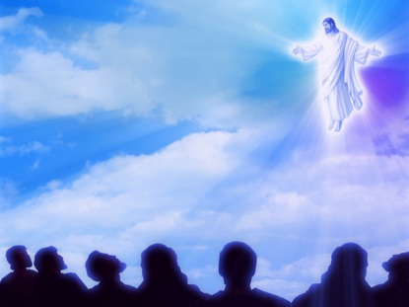
福音書以主的升天為結束，
使徒行傳以主升天為開始。

Slide 4
一. 應許聖靈 (1:1-11)
⬥ 提亞非羅 (參路1:1)
⬥ 聖靈與「得力」 (參賽40:31)
得力去作「見證」完成大使命，不是得力去作任何事
⬥ 聖靈與「復興」
Theophilein = 神所愛的
神的朋友
-- (猶太信徒) 政治式的「彌賽亞」觀念
主前63年被羅馬統治，地上的國度?
(普世信徒 ) - 神的國 = 新天新地? 主禱文
屬靈觀念 – 神的主權彰顯在信徒的生命上
-- 主復臨的日子
沒有人能知道，不能預測
異端–耶和華見證人、香港錫安教會、
Harold Camping…

Slide 5

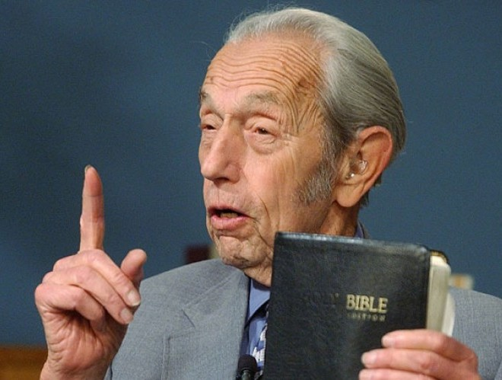
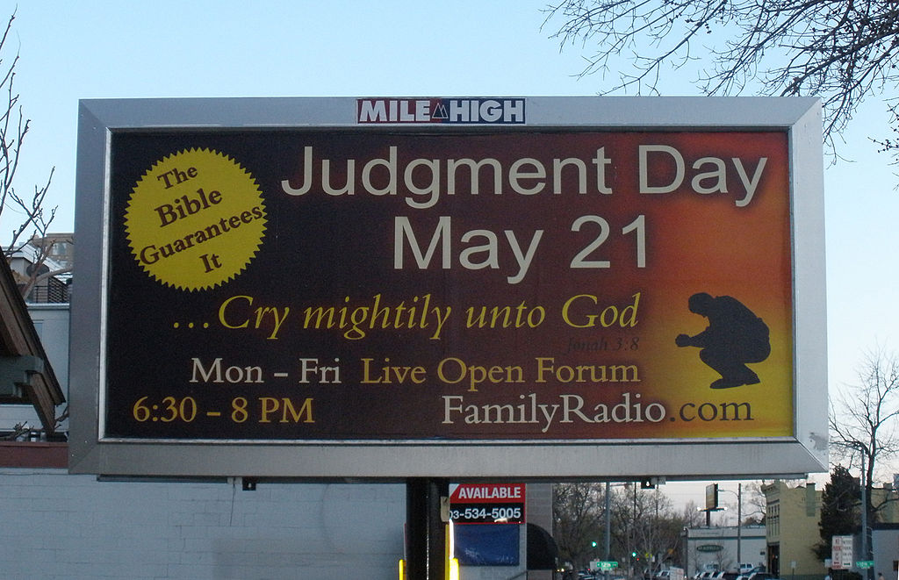
Harold Camping
(1921-2013)
雖不能知道，
卻要作好準備！
9/6/1994 Judgment Day
5/21/2011 End of the world
Spiritual Judgment
Physical Rapture
10/21/2011
Stroke on June 2011, and died in 2013

Slide 6
-- 聖靈是復興的能源 (6、8節)
聖靈的能力不是什麼特異功能
Ordinary people doing extra-ordinary things
平凡的人顯出超凡的愛心、勇氣、喜樂、生命力
-- 作見證 「見證人」 (29次 動詞/名詞)
Witness = Martyr (殉道者) 希臘原文同字根
信徒是以生命和自己的血來證實所傳的道
有力見證人—不只是所見所聞，
更是有所經歷
不是發表意見，提出論點，乃是證實自己
的經歷
不僅有能說的見證，更有能看的見證

Slide 7
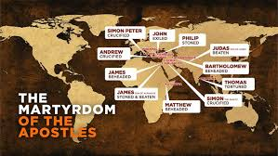
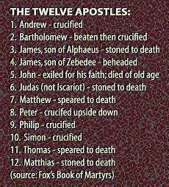
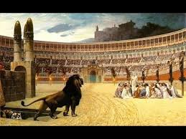
十二位使徒殉道史

Slide 8
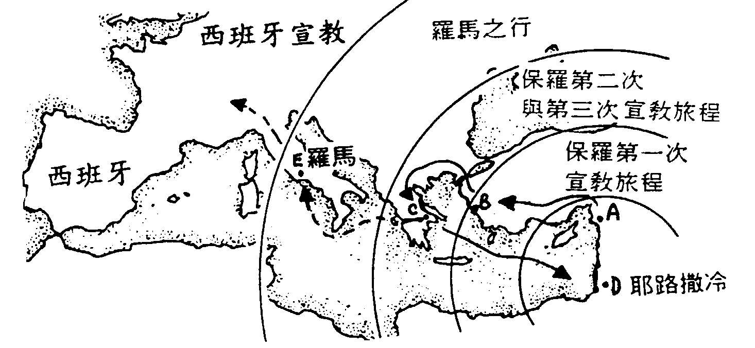
-- 教會應該「胸懷世界」
見證從「耶路撒冷」開始，哪兒是我們的
「耶路撒冷」?
“The light that shines the farthest
will shine the brightest at home.”
~ Oswald J. Smith
家庭、辦公室、校園、鄰居… = 耶路撒冷

Slide 9
二. 等候聖靈 (1:12-26)
⬥ 「等候」也是工作
在等候中明白神的心意
等候是順服的重要操練
⬥ 如何等候？
同心合意的恆切禱告 (14節)
⬥ 使徒的作用
作主復活的見證–信心的基石 (林前15:17, 32)
不單口傳，也藉生活、生命
基督若沒有復活... 比眾人更可憐

Slide 10


二. 等候聖靈 (1:12-26)
⬥ 使徒的資格
–曾與主耶穌始終出入 (21節)
–馬提亞「籤放在懷裡，定事由耶和華」
(箴 16:33)
最後一次搖籤。馬提亞也被列入使徒中
(參2:14)
–保羅自稱是「外邦人」的使徒，卻不在十二
使徒中 (參林前15:3-11, 加2:8-9)

Slide 11
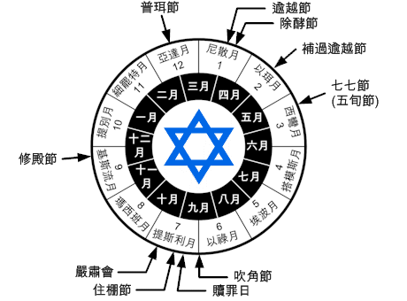
三. 聖靈的降臨 (2:1-47)
⬥ 五旬節 (意即「五十」，又名「七七節」)
⬥ 背景：(參利23:15-16)
逾越節
聖靈降臨
除酵節
50天
(收割)
初熟節
五旬節
主釘十架
(豐收)
主復活
成為睡了信徒初熟的果子(林前15:20)
http://www3.telus.net/public/kstam/tw/temple/details/passover.htm

Slide 12
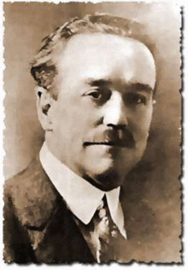
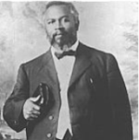
Incidentals vs Essentials
(附帶現象) (重點要事)
⬥ 降臨的現象
-- 大風和火焰
看不見聖靈，卻能體驗到祂的作為與能力
-- 「別國」的話 (2:4) 原文 glossais 是複數
有別於「天使話語」或「方言」 (林前13、14章)
「鄉談」(2:6, 8) 原文 dialektos (指地方語言)
15個不同地方
-- 聖靈充滿與說方言
Charles Fox Parkham – 五旬節靈恩運動發起人
William J. Seymour – Azusa Street, 洛杉磯
第一波
Gift vs. Evidence
是向「不信」的人作證據
(林前14:22)
1873-1929
1906 - 1909

Slide 13
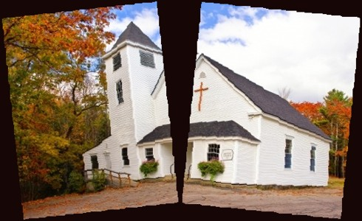
聖靈充滿、說方言 - 原本是合一的功用，
拉近人的距離，卻因人的執著誤解而造成
許多教會的分裂！

Slide 14
何時受聖靈的洗?
徒2:38 「你們各人要悔改，奉耶穌的名受洗，
叫你們的罪得赦，就必領受所賜的聖靈」
林前12:3 「若不是被聖靈感動的，也沒有能說
耶穌是主」
加4:6 「你們既為兒子，神差祂兒子的靈
進入你們的心，呼叫阿爸父。」
所以當人真心悔改信主，罪蒙赦免的那刻就發生
一次性的經歷，永久性，使人與神建立關係
(positional)

Slide 15
聖靈的充滿?
約3:34 「因為神賜聖靈給祂，是沒有限量的」
弗5:18 「不要醉酒…乃要 (不斷地) 被聖靈充滿」
可重複發生的，與事奉和見證的能力有關
(functional)
說方言不是被聖靈充滿的唯一憑據
(6:5, 8:17, 9:17,11:24) 這些人被聖靈充滿都沒有說方言

Slide 16
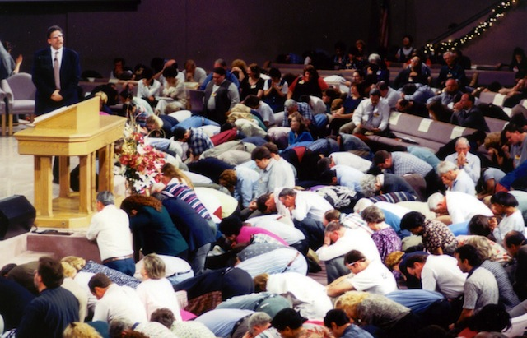
⬥ 彼得的講章
-- 中心要點：
① 神的日子 (阿摩司5:18-20) 是審判，不是得勝
② 十字架
③ 主復活了 (林前 15:17, 啟1:18)
-- 三件事例：
A. 耶穌所行的神蹟 (22節)
B. 耶穌的復活 (23-32節)
C. 聖靈的澆灌 (33-36節)
⬥ 眾民的回應
-- 扎心 (不是折服)
-- 悔改 (不是懊悔)
基督的生平
大衛的預言
使徒的見證

Slide 17
⬥ 教會的特質
學習、團契、分享、禱告、敬拜、喜樂…
讓人懼怕 vs. 被人喜愛
結論：
-- 今天教會及個人最大的需要是得著聖靈的能力
-- 耶穌的十字架和復活是宣講福音的中心信息
-- 當我們為主作見證就能經歷聖靈的同在與印證
個人 vs. 團體 (no accountability)
「天國的縮影」
(不是迎人喜歡、怕得罪人)
受社會尊重，同時又具吸引力 = 可愛又可畏

